Slide 1

Lessuggestie groep 6, blok 3

Slide 2
Vraag 1
Maak sprongen van 50. Wat komt bij de streepjes?
920 en 970
910 en 960
50
50
50
820
870
…
…

Slide 3
Vraag 2
951 – 345 =
616
606
Reken handig.

Slide 4
Vraag 3
452 – 241 =
311
211
Reken handig.

Slide 5
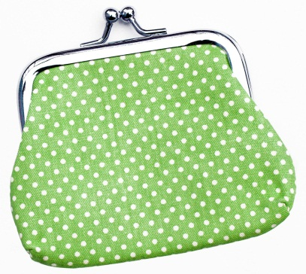
Vraag 4
Je hebt € 60,-
Je betaalt € 47,40
Hoeveel houd je over?
€ 12,60
€ 13,60

Slide 6
Vraag 5
466 – 99 =
367
365
Reken handig.

Slide 7
Vraag 6
507 + 98 =
603
605
Reken handig.

Slide 8
Vraag 7
Je hebt € 70,-
Je betaalt € 27,-
Hoeveel houd je over?
€ 43,-
€ 33,-

Slide 9
Vraag 8
Reken handig.
245 + 95 =
340
350

Slide 10
Vraag 9
2 x 698 ≈
1400
1200
Wat is het ongeveer?

Slide 11
Vraag 10
8 x 203 ≈
1600
160
Wat is het ongeveer?

Slide 12
Vraag 11
5 x 402 ≈
2500
2000
Wat is het ongeveer?

Slide 13
Vraag 12
745 + 27 =
772
768
Reken handig.

Slide 14
Vraag 13
Maak sprongen van 50. Wat komt bij de streepjes?
470 en 520
480 en 530
50
50
50
370
420
…
…

Slide 15
Vraag 14
Maak sprongen van 50. Wat komt bij de streepjes?
210 en 260
220 en 270
50
50
50
110
160
…
…

Slide 16
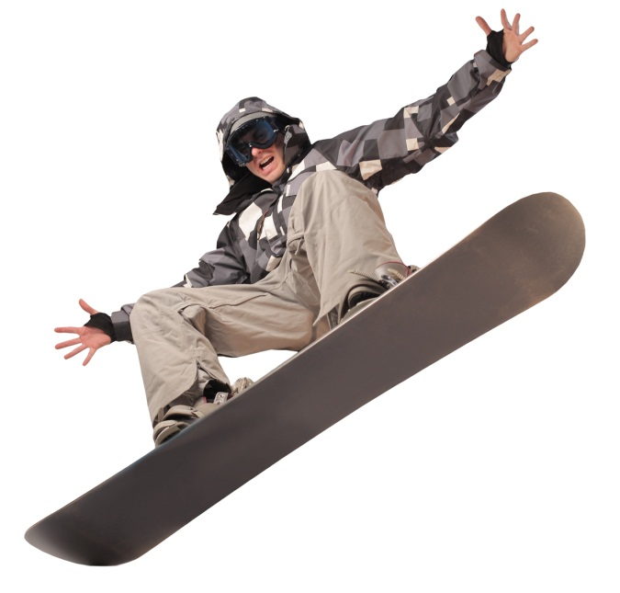
Vraag 15
Je hebt € 767,–
Je koopt een snowboard van € 329,-
€ 438,-
€ 338,-
Hoeveel houd je over? Je mag een kladblaadje gebruiken.

Slide 17
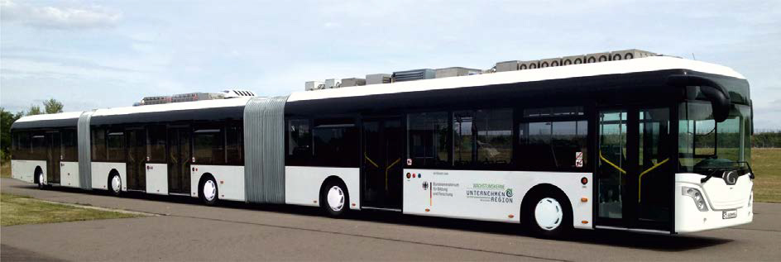
Bonusvraag
Hoe lang is de langste bus ter wereld?
30 meter
www.autotram.info
Hij is gemaakt in Duitsland en is meer dan twee keer zo lang als een gewone bus van 12 meter lang. Er kunnen 256 personen in.

Slide 18
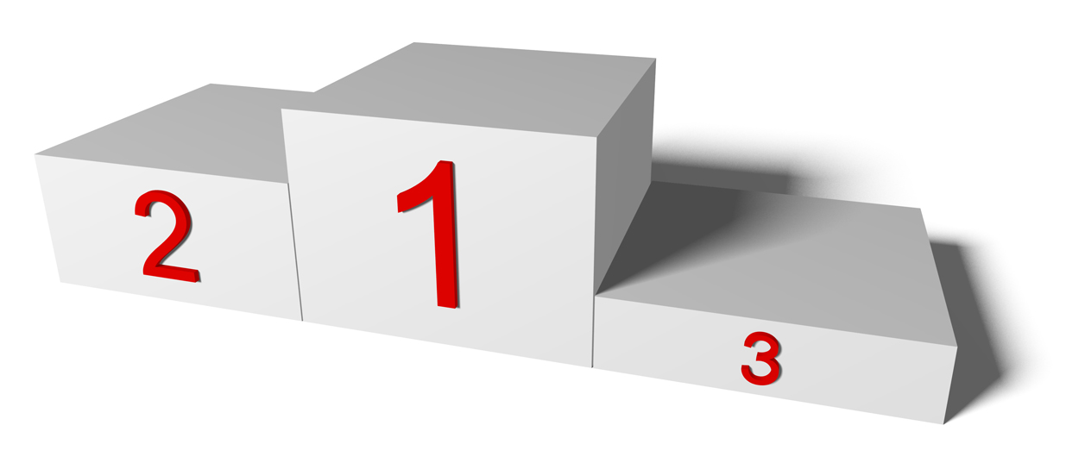
De winnaars

